Slide 1
Taktika profesní sebeobrany
DIDAKTICKÁ TECHNIKA
V SEBEOBRANĚ

Slide 2
Účel použití didaktické techniky
Dynamizace tréninku
Zvýšení bezpečnosti tréninku
Přiblížení skutečným podmínkách sebeobranné (bojové) situace

Slide 3
Definice didaktické techniky
Pomůcky konstruované s pomocí různých materiálů (textil, plast, dřevo, kov aj.), založené na mechanickém, chemickém, elektrickém, akustickém nebo vizuálním principu, určené pro výuku sebeobrany s cílem dynamizace cvičení, zvýšení bezpečnosti a přiblížení skutečným podmínkám výkonu v sebeobraně.

Slide 4
ROZDěLENÍ DIDAKTICKÉ TECHNIKY
Úderové aparáty
Cvičné zbraně
  Úderové zbraně
  Nesmrtící obranné prostředky
  Makety
  Cvičné elektrické zbraně
Ochranné obleky
Elektrická vesta
Ochranné pomůcky
Pomůcky pro maskování a stylizaci
Akustické, chemické a vizuální pomůcky
Ostatní pomůcky (předměty) pro stylizaci

Slide 5
Úderové aparáty
lapy
štíty
odrážeče
chrániče trupu
závěsné pytle
(kónusové) nástěnné aparáty
závěsné hrušky
figuríny (punch boy, bob apod.)
házecí panák
a další …

Slide 6
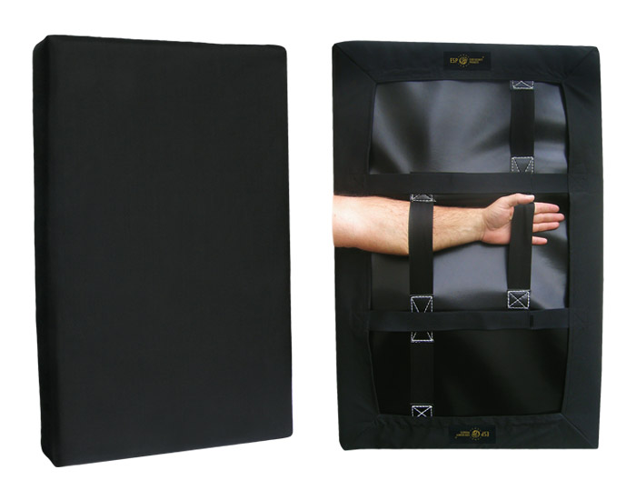

Slide 7
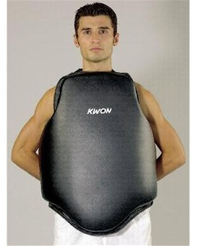
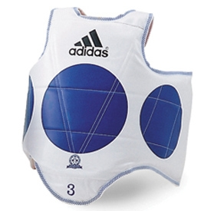

Slide 8
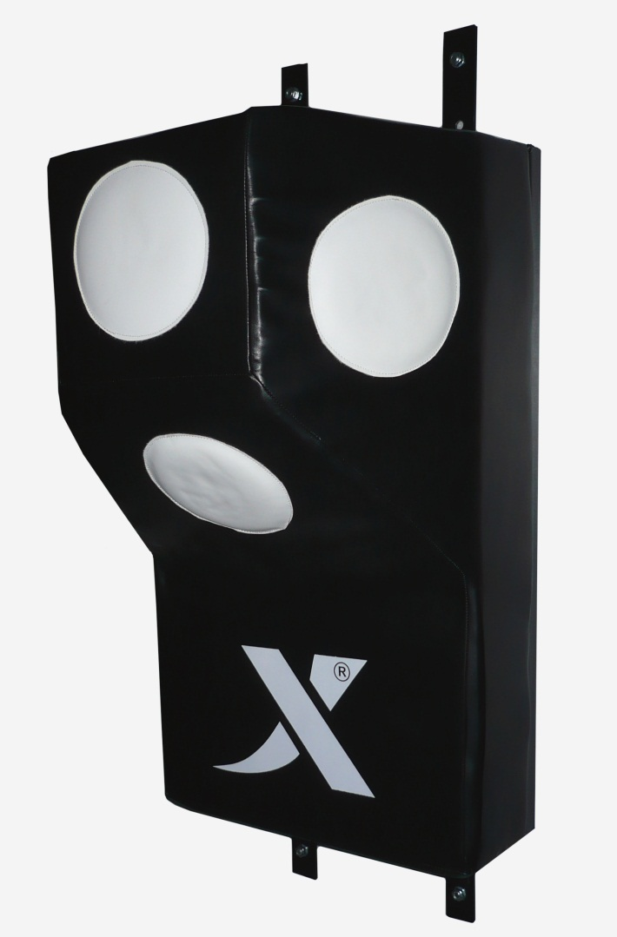
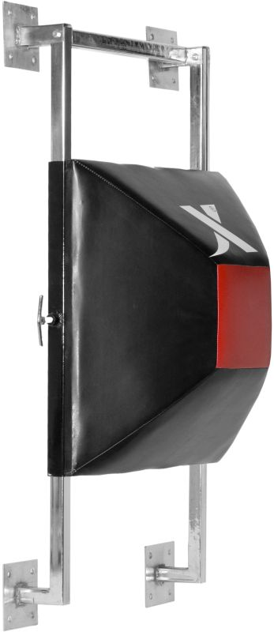
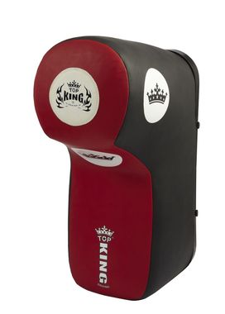

Slide 9
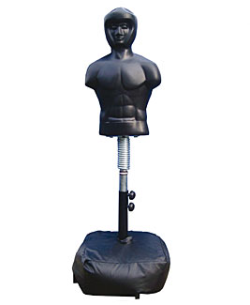
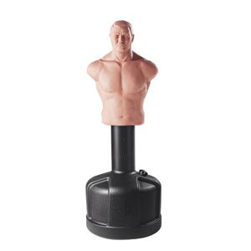

Slide 10
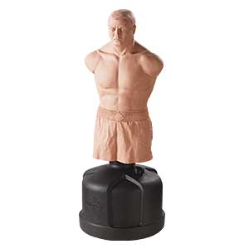

Slide 11
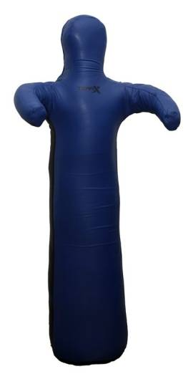
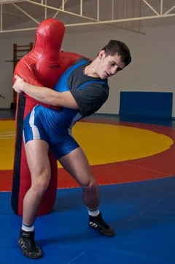
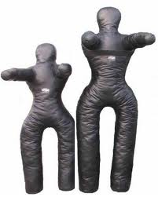

Slide 12
Cvičné zbraně
Úderové zbraně
  tyče (dřevěné, plastové, ratanové, bambusové aj)
  obušky (obalené tlumící vrstvou, pěnové, aj.)
  tonfa (obalené tlumící vrstvou, pěnové, aj.)
  …

Slide 13
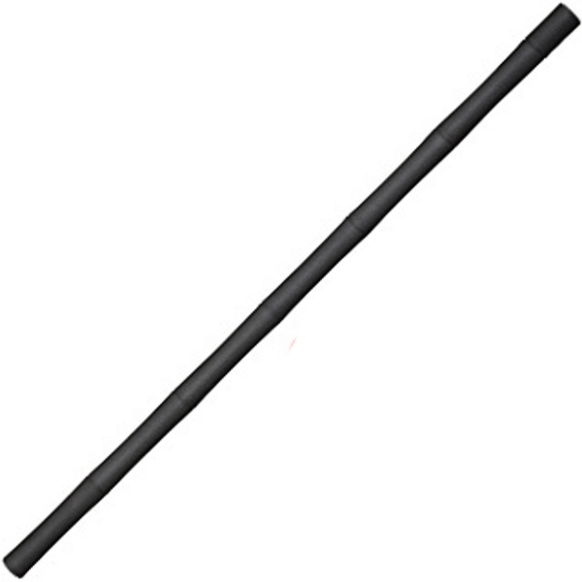
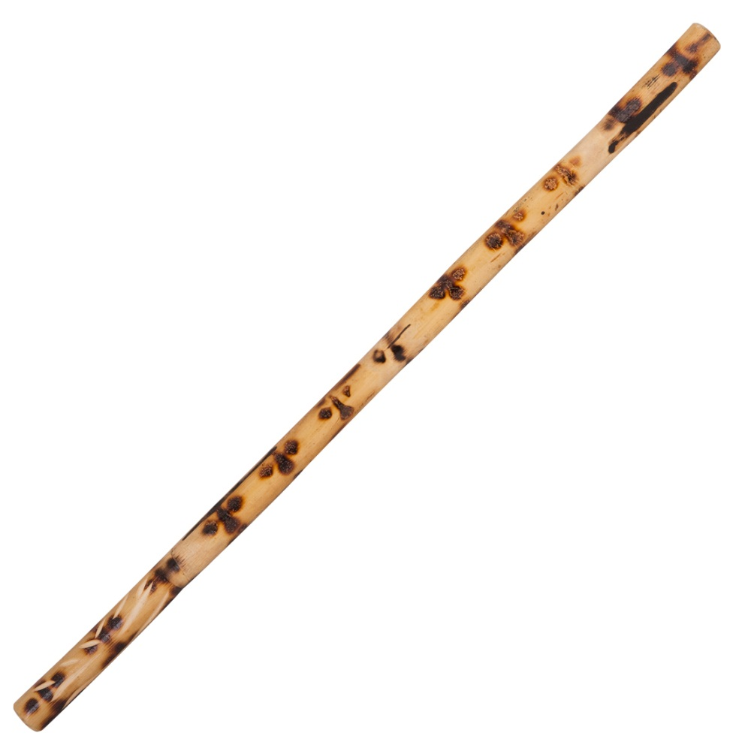

Slide 14
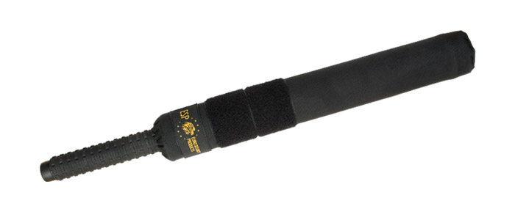

Slide 15
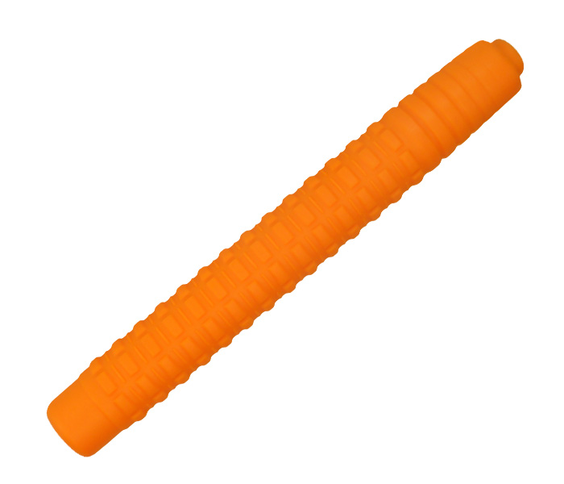

Slide 16
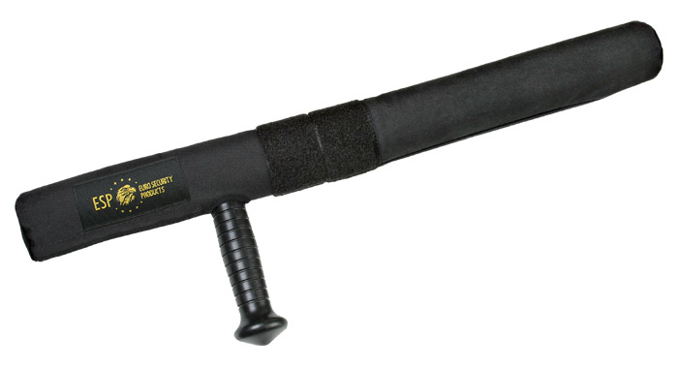

Slide 17
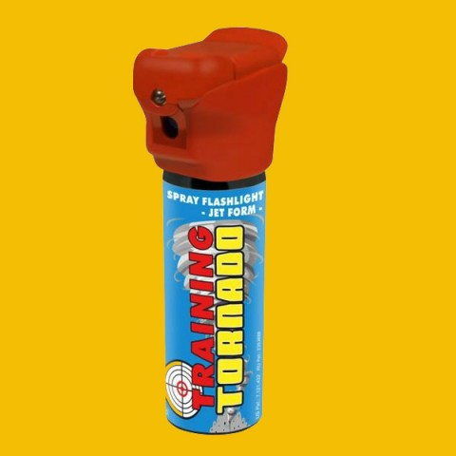
Nesmrtící obranné prostředky (cvičný slzný sprej)

Slide 18
Cvičné zbraně
Makety
  střelných zbraní (plastové a gumové pistole, pušky aj.)
  bodných a sečných zbraní (nože, meče, polní lopatka aj.)
  ostatních zbraní (granát, cihla, basebolová pálka aj.)

Slide 19
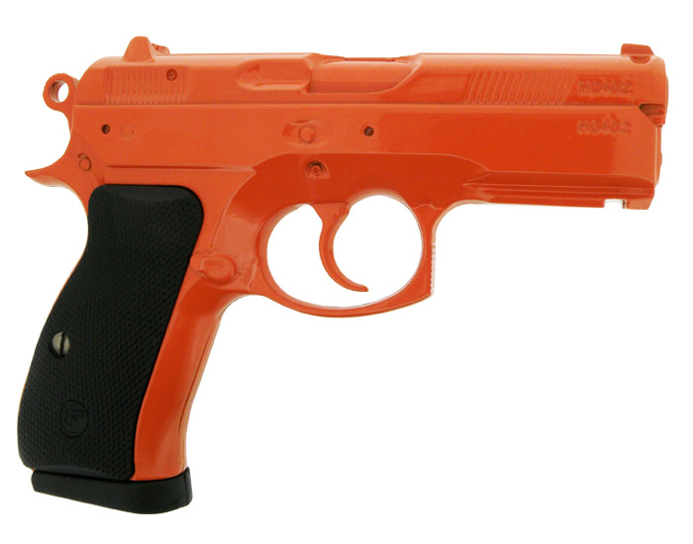

Slide 20
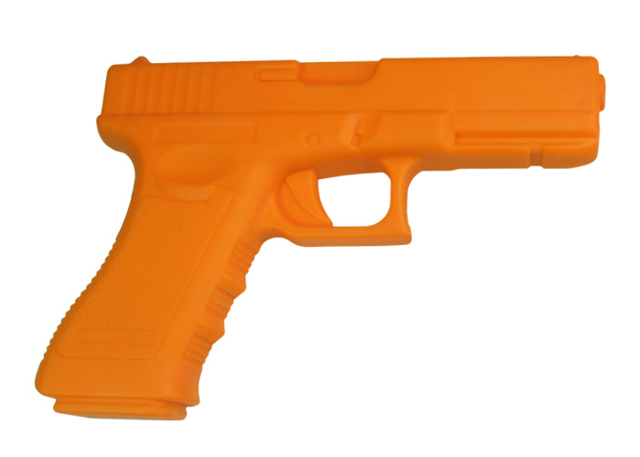

Slide 21
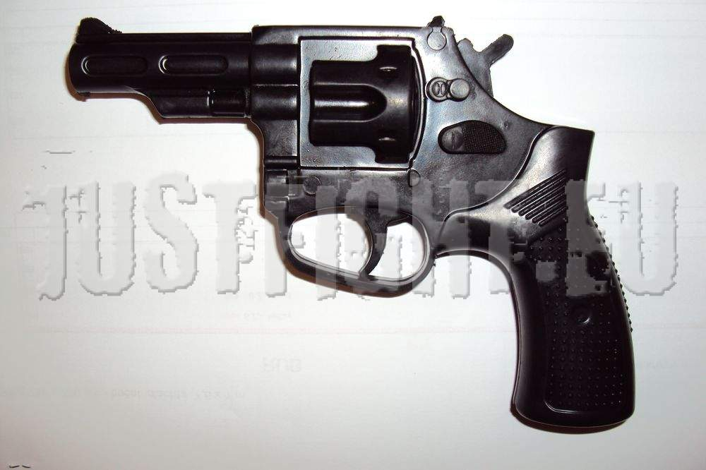

Slide 22
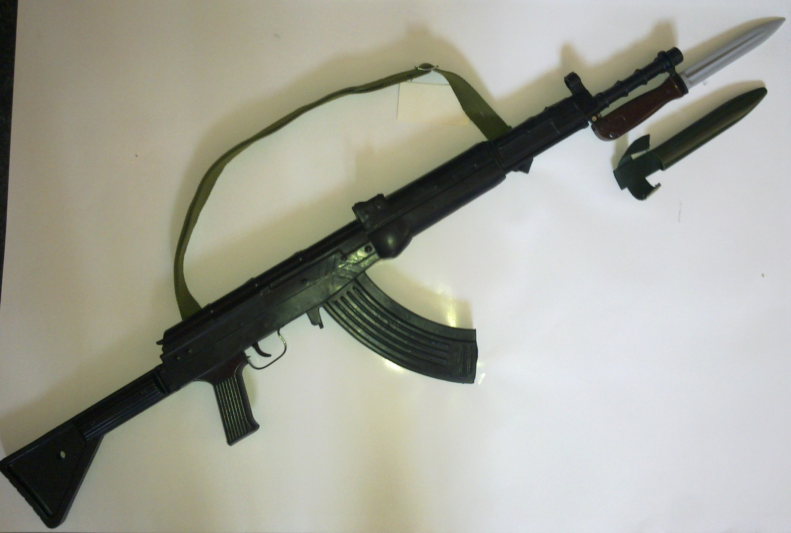

Slide 23
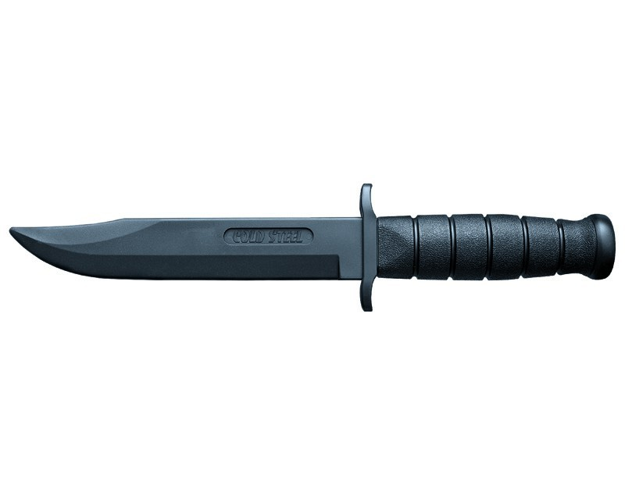

Slide 24
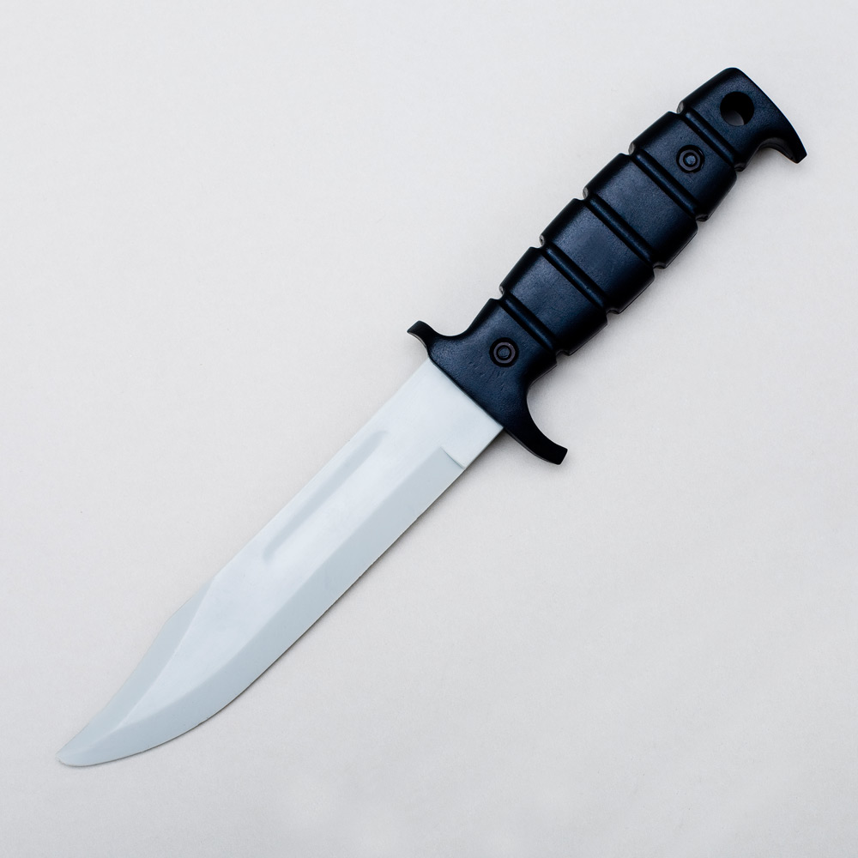

Slide 25
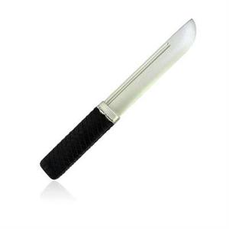

Slide 26
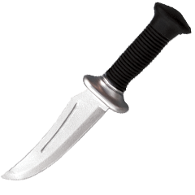

Slide 27
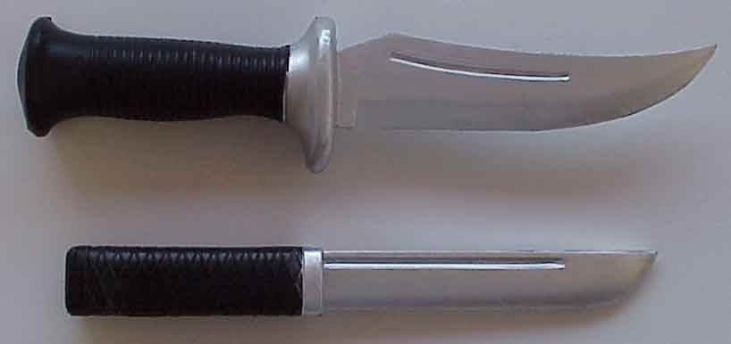

Slide 28
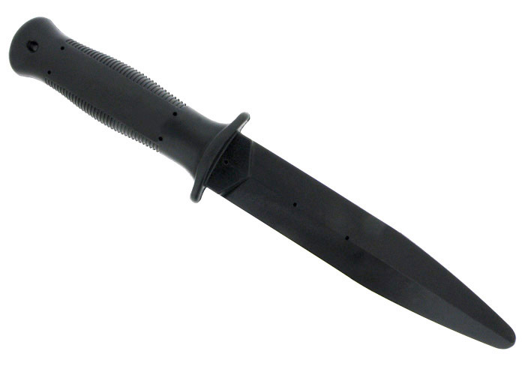

Slide 29
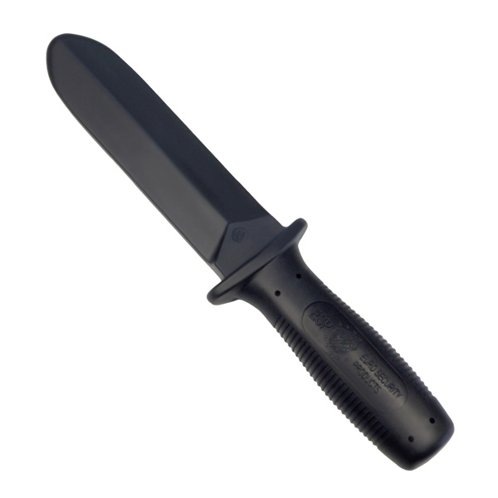

Slide 30
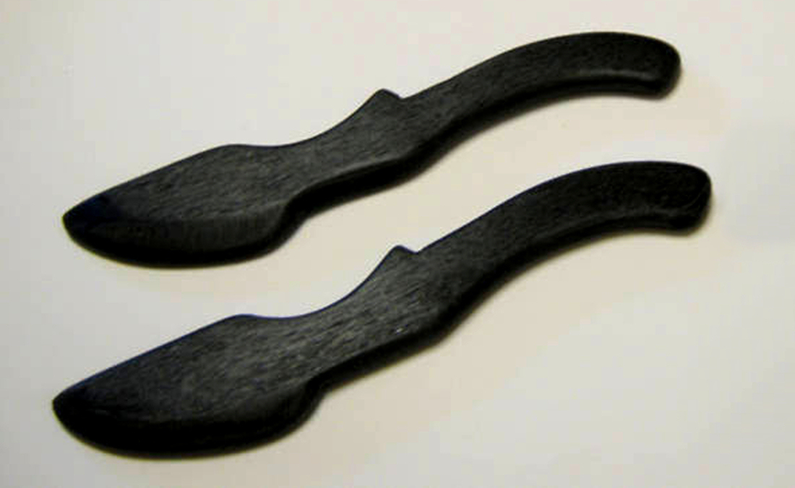

Slide 31
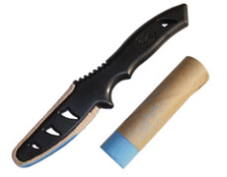

Slide 32
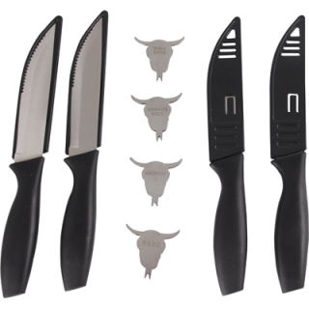

Slide 33
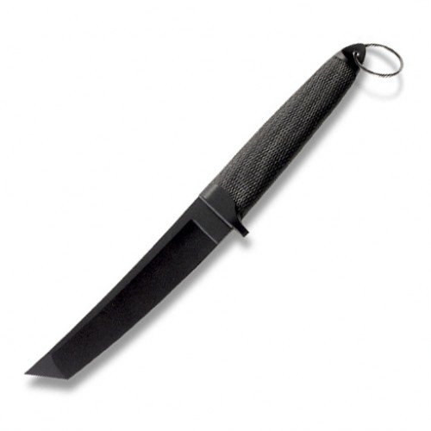
Cvičný nůž?

Slide 34
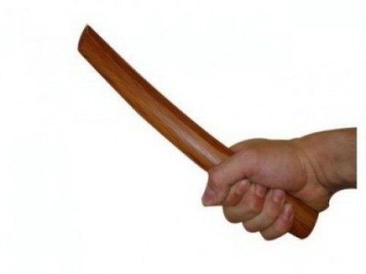

Slide 35
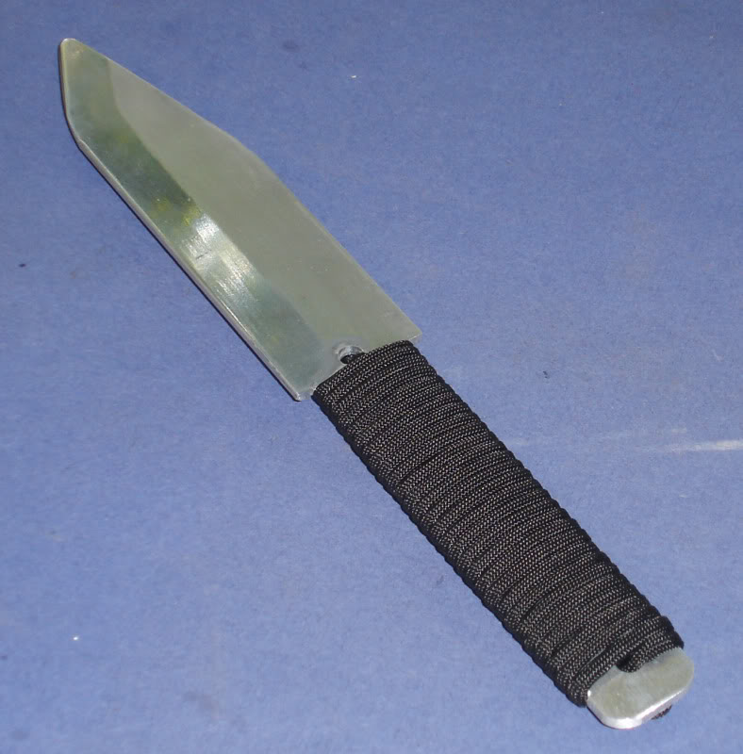

Slide 36
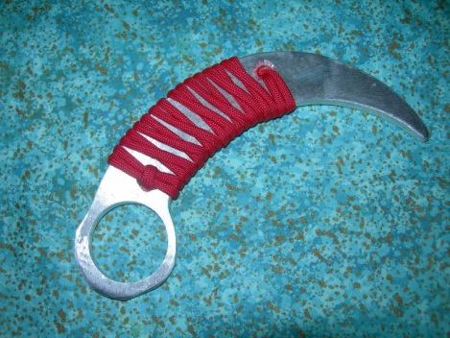

Slide 37
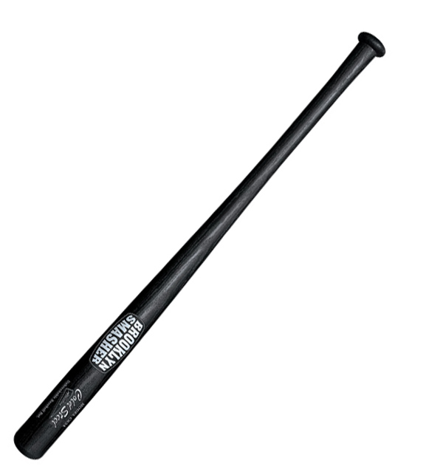

Slide 38
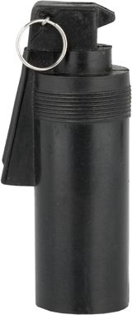
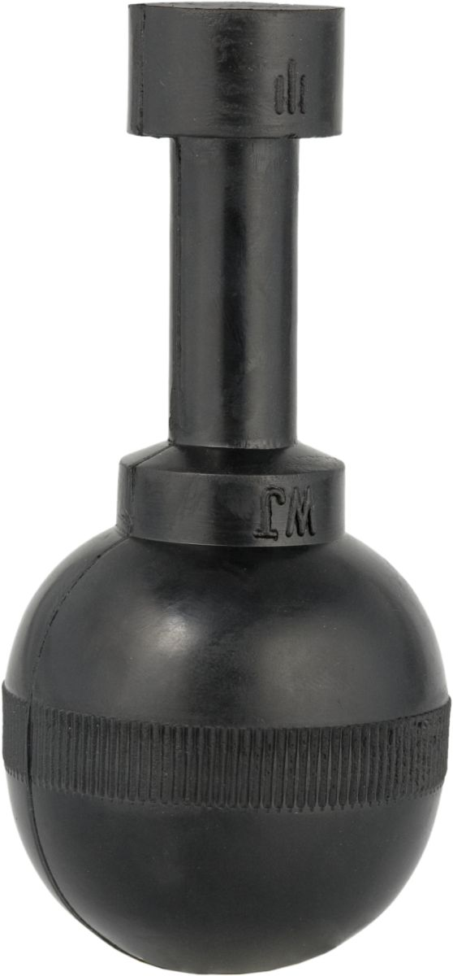

Slide 39
Cvičné zbraně
  Cvičné elektrické zbraně
    shocknife
    laserové střelné zbraně

Slide 40
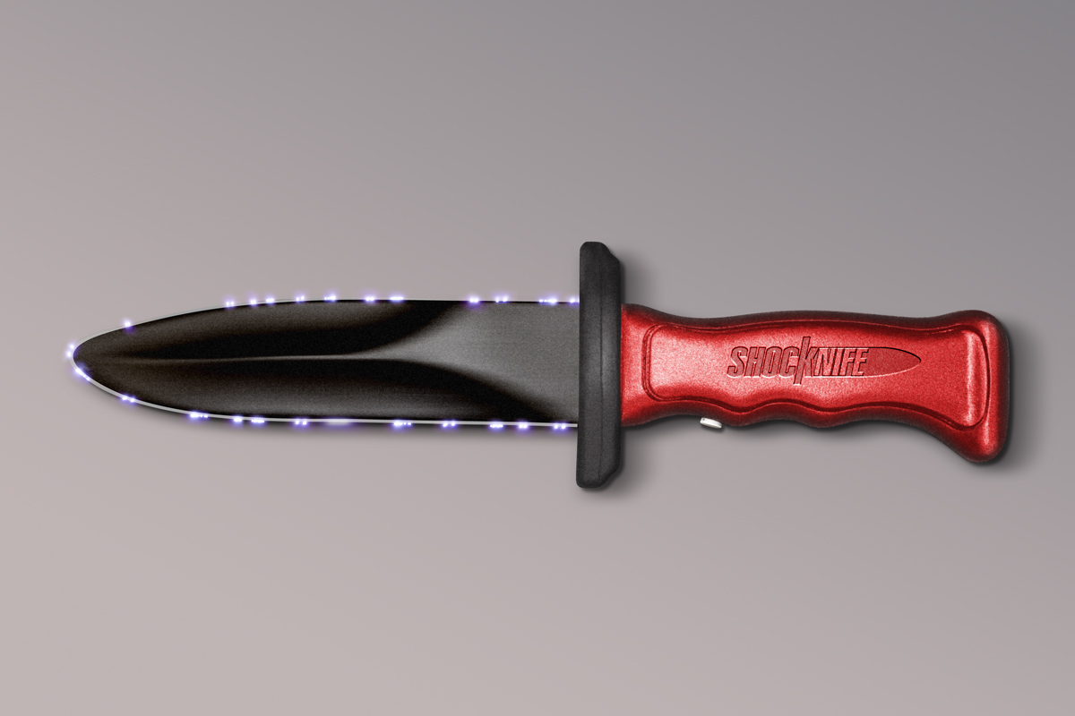
Shocknife

Slide 41
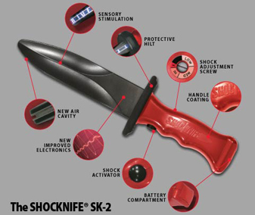

Slide 42
Shocknife - Popis
Délka: 283,3 mm
Šířka: 38,9 mm
Délka rukojeti: 114,3 mm
Délka ostří: 152, 4 mm
Materiál: polycarbonat
Maximální napětí: 7,500 V
Proud: 0,00075 A

Slide 43
Stupně nastavení
  LOW RANGE (LOW) cca 2 puls/sec
  MEDIUM RANGE (MED) ↑
  HIGH RANGE (HI) ↑
  EXTREME SETTING (X) cca 120 puls/sec

Slide 44
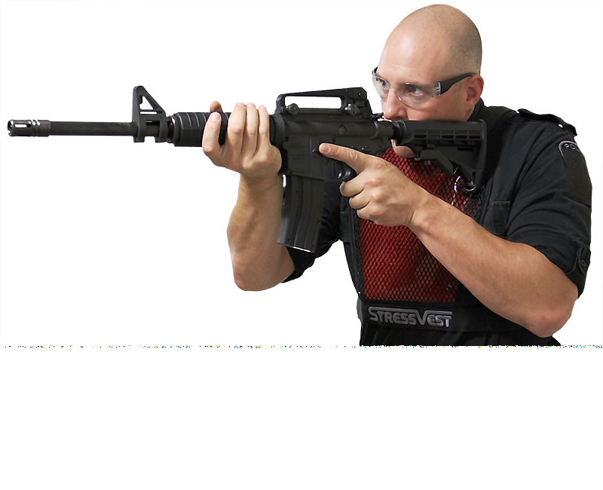

Slide 45
Ochranné obleky
Bulletman
Redman
High gear
Kwon commando body armour

Slide 46
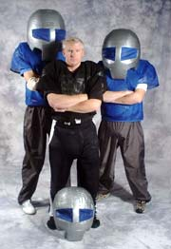
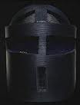
BULLETMAN

Slide 47
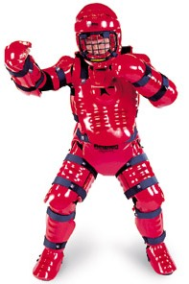
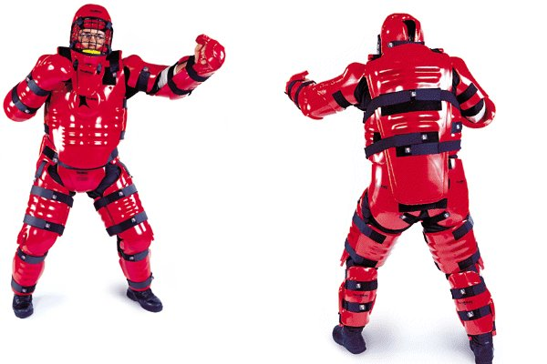
REDMAN

Slide 48
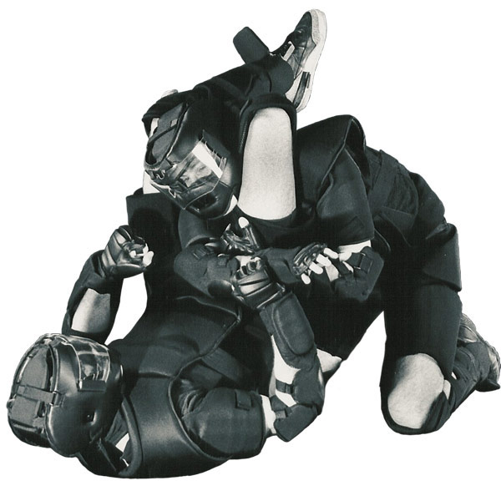
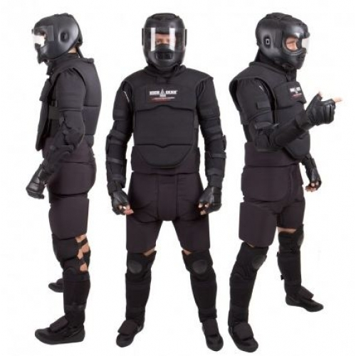
HIGH GEAR

Slide 49
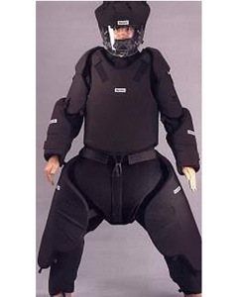
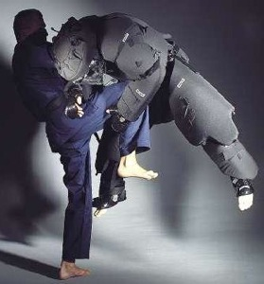
Kwon commando body armour

Slide 50
Elektrická vesta – stress vest
StressVest™ is the world's first non projectile, force on force, firearm tactical training system capable of creating stress through a pain penalty without fear of projectile injury for training Law Enforcement Officers and Military Soldiers. The system utilizes training firearm that fire a laser pulse which activates the StressVest™ when it strikes center mass. Depending on the setting, the vest will either deliver a vibration or a safe, localized shock to the abdomen.

Slide 51


Slide 52
Ochranné pomůcky
Brýle
Límce
Suspenzory
Rukavice
…

Slide 53


Slide 54


Slide 55
Pomůcky pro maskování a stylizaci
Umělá krev
Umělá zranění
Figuríny
Části lidského těla
…

Slide 56


Slide 57


Slide 58


Slide 59


Slide 60


Slide 61
Akustické, chemické a vizuální pomůcky
Ozvučení
Píšťalka
Osobní alarmy/sirény
Kouřová clona
Světelní zdroje (reflektory, stroboskop, svítilny …)

Slide 62
Ostatní pomůcky (předměty) pro stylizaci
Vybavení místností
Speciálně upravené rekvizity (dveře, židle, stůl aj.)
Předměty určené ke zničení
Vše co souvisí s přípravou prostředí
…

Slide 63
Proband´s physical Injury
Risk 1
Proband´s psychological trauma
Risk 2
Assistant´s psychological trauma
Risk 4
Assistant´s physical injury
Risk 3
Ethical limits
Legal limits

Slide 64
Risk 1
Most likely!
Assistant (atacker) must act real (verbal and physical), but very careful and gentle in the same time (well trained)!
Minor injury is reasonable.
Avoid serious injury!
Proband´s physical Injury

Slide 65
Risk 2
Less likely but more dangerous!
Consequences could persist long time
Two causes:
  As a result of scenario training, because of andrenal stress response
  After previous violent experience
Proband´s psycho-logical trauma

Slide 66
Risk 3
Assistant is well trained, physically prepared, but still there is some danger of physical injury
Assistant was injured, because he was not protected
Assistant´s physical injury

Slide 67
Risk 4
Least likely but still possible
Assistant is well trained and prepared, both physicaly and mentally
But still there is an danger, especially in case of proband´s injury (sorrow, feeling of guilt etc.)
Assistant´s psycho-logical trauma

Slide 68

Ethical dilemma
How far to go in the scenario training?
Is it ethical to induce stress on the edge of panic?
Where the edge is?

Slide 69

Non nocere!
Do no harm!
General rule for ST application is the same as in medicine:
Primum non nocere which means "First, do no harm”
The goal of ST is to induce some level of stress
Provide the proband with an opportunity to deal with stress
Excessive stressing of clients is not desirable!

